Slide 1
Федерация Адаптирана физическа активност - БЪЛГАРИЯ Председател - Слав Петков

Slide 2
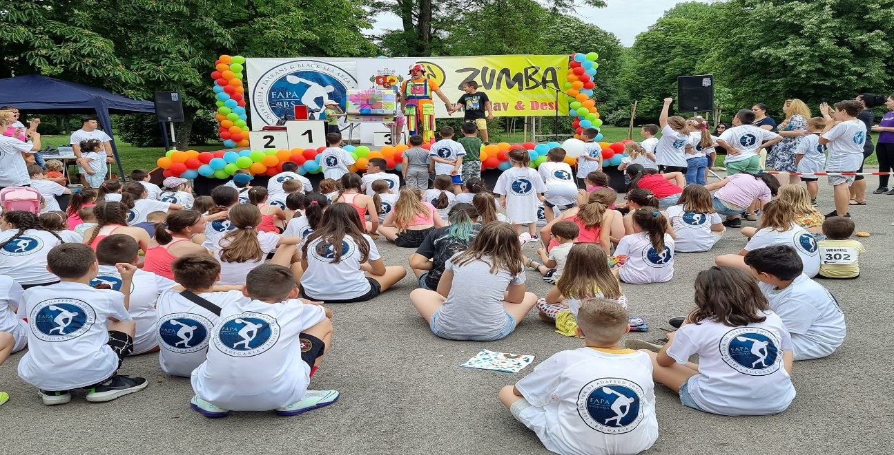
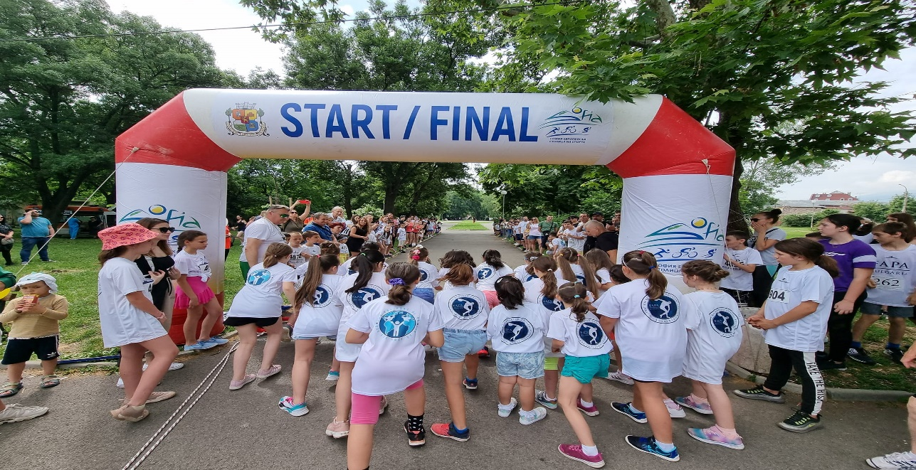
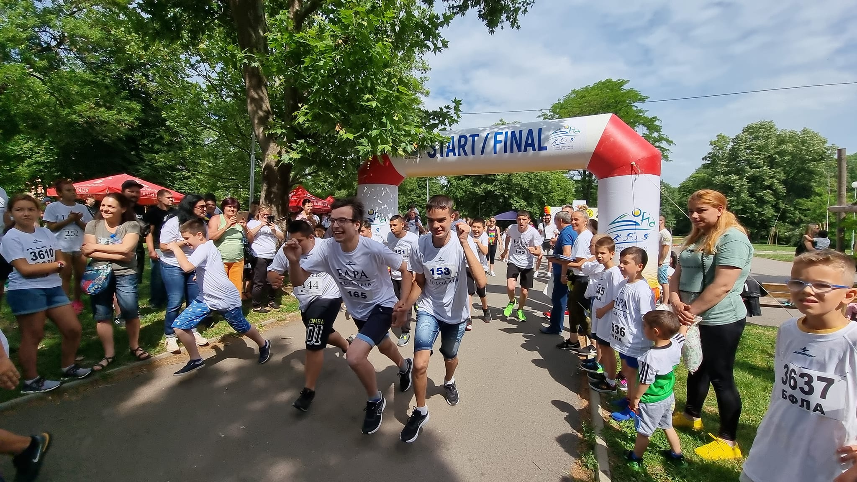
Интегриран детски спортен фестивал „ВИЕ СТЕ ЧАСТ ОТ НАС“

Slide 3
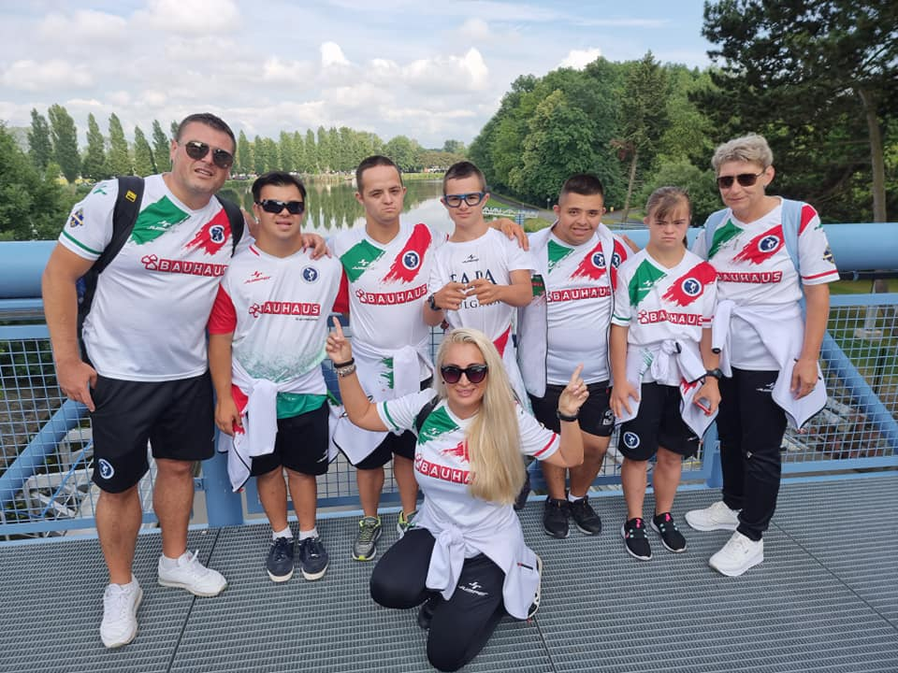
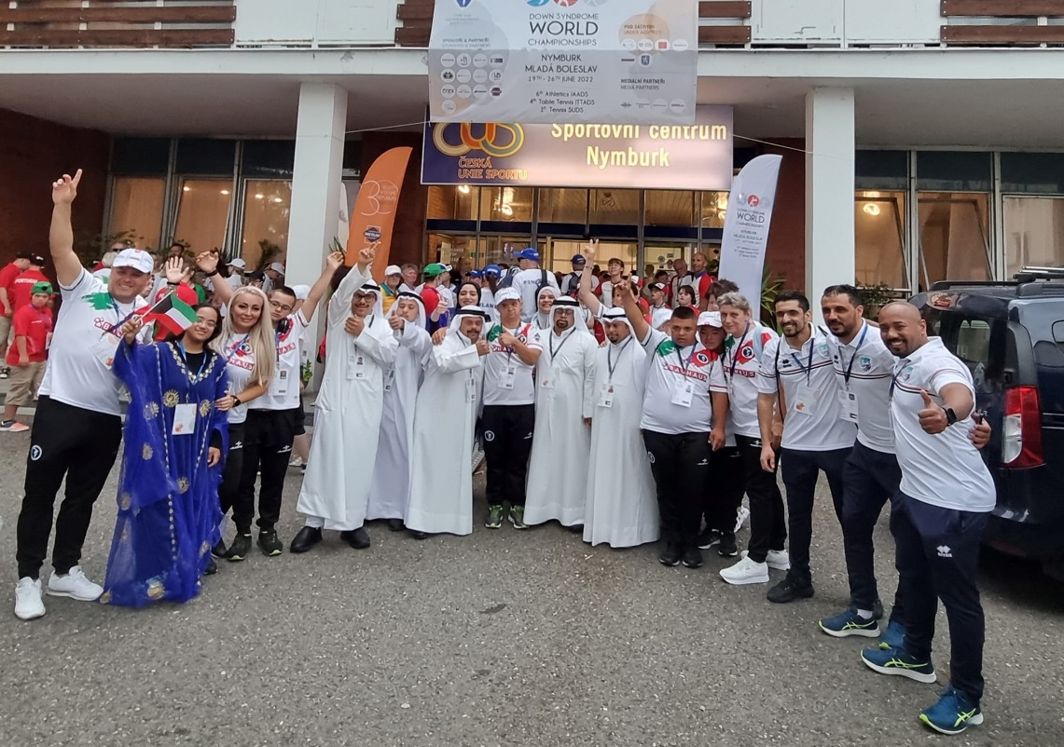
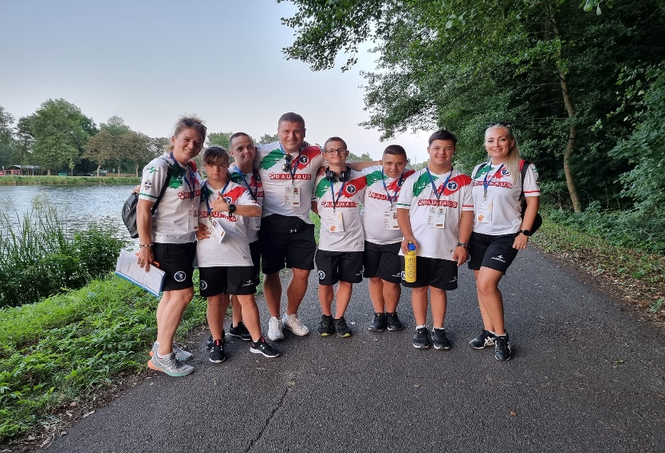
VІ-то световно първенство по лека атлетика за хора със синдром на ДАУН в гр. Нимбурк, Р. Чехия 2022 г.

Slide 4
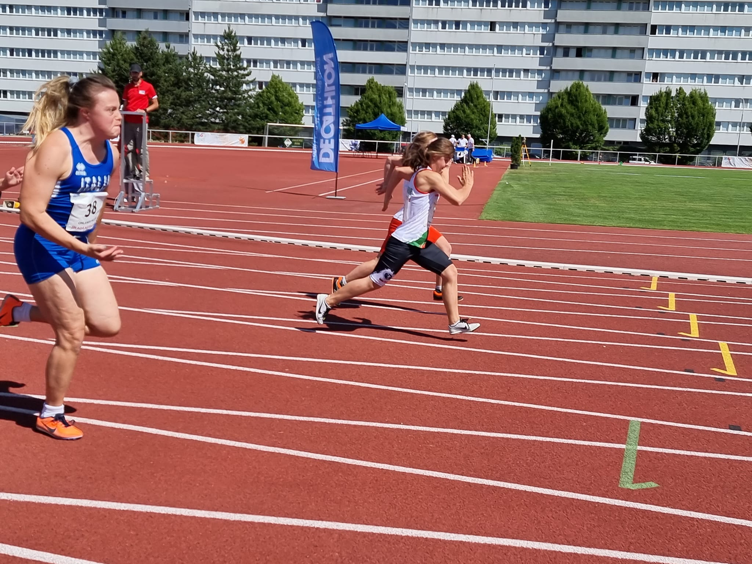
VІ-то световно първенство по лека атлетика за хора със синдром на ДАУН
РАДЕНА АНГЕЛОВА – синдром на ДАУН

Slide 5
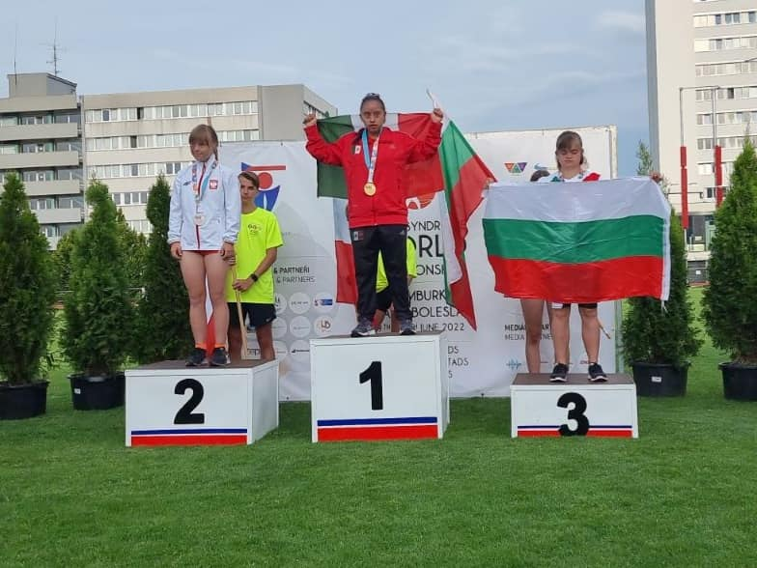
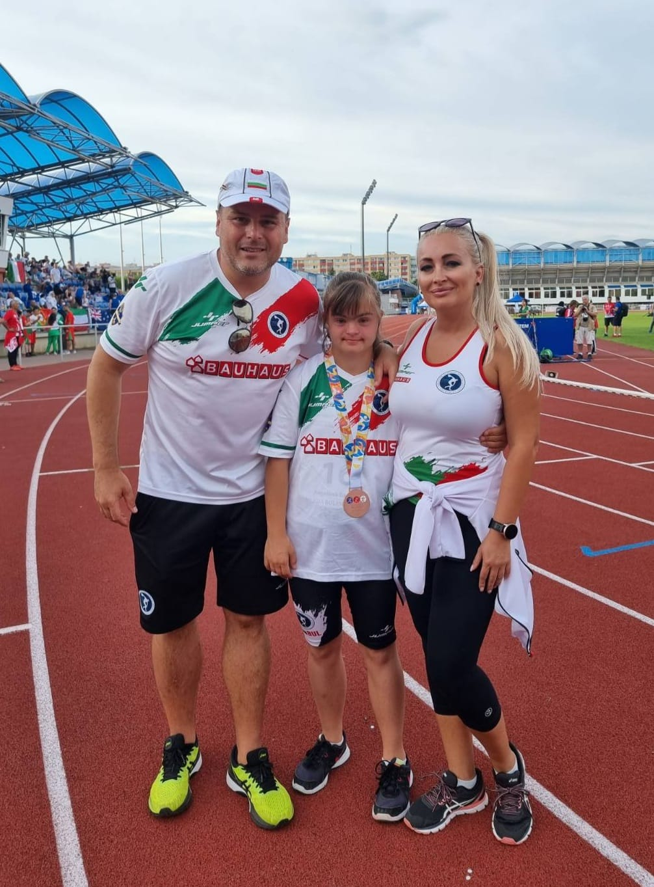
VІ-то световно първенство по лека атлетика
Радена Ангелова – бронзова медалистка в дисциплина 400 м. гладко бягане

Slide 6
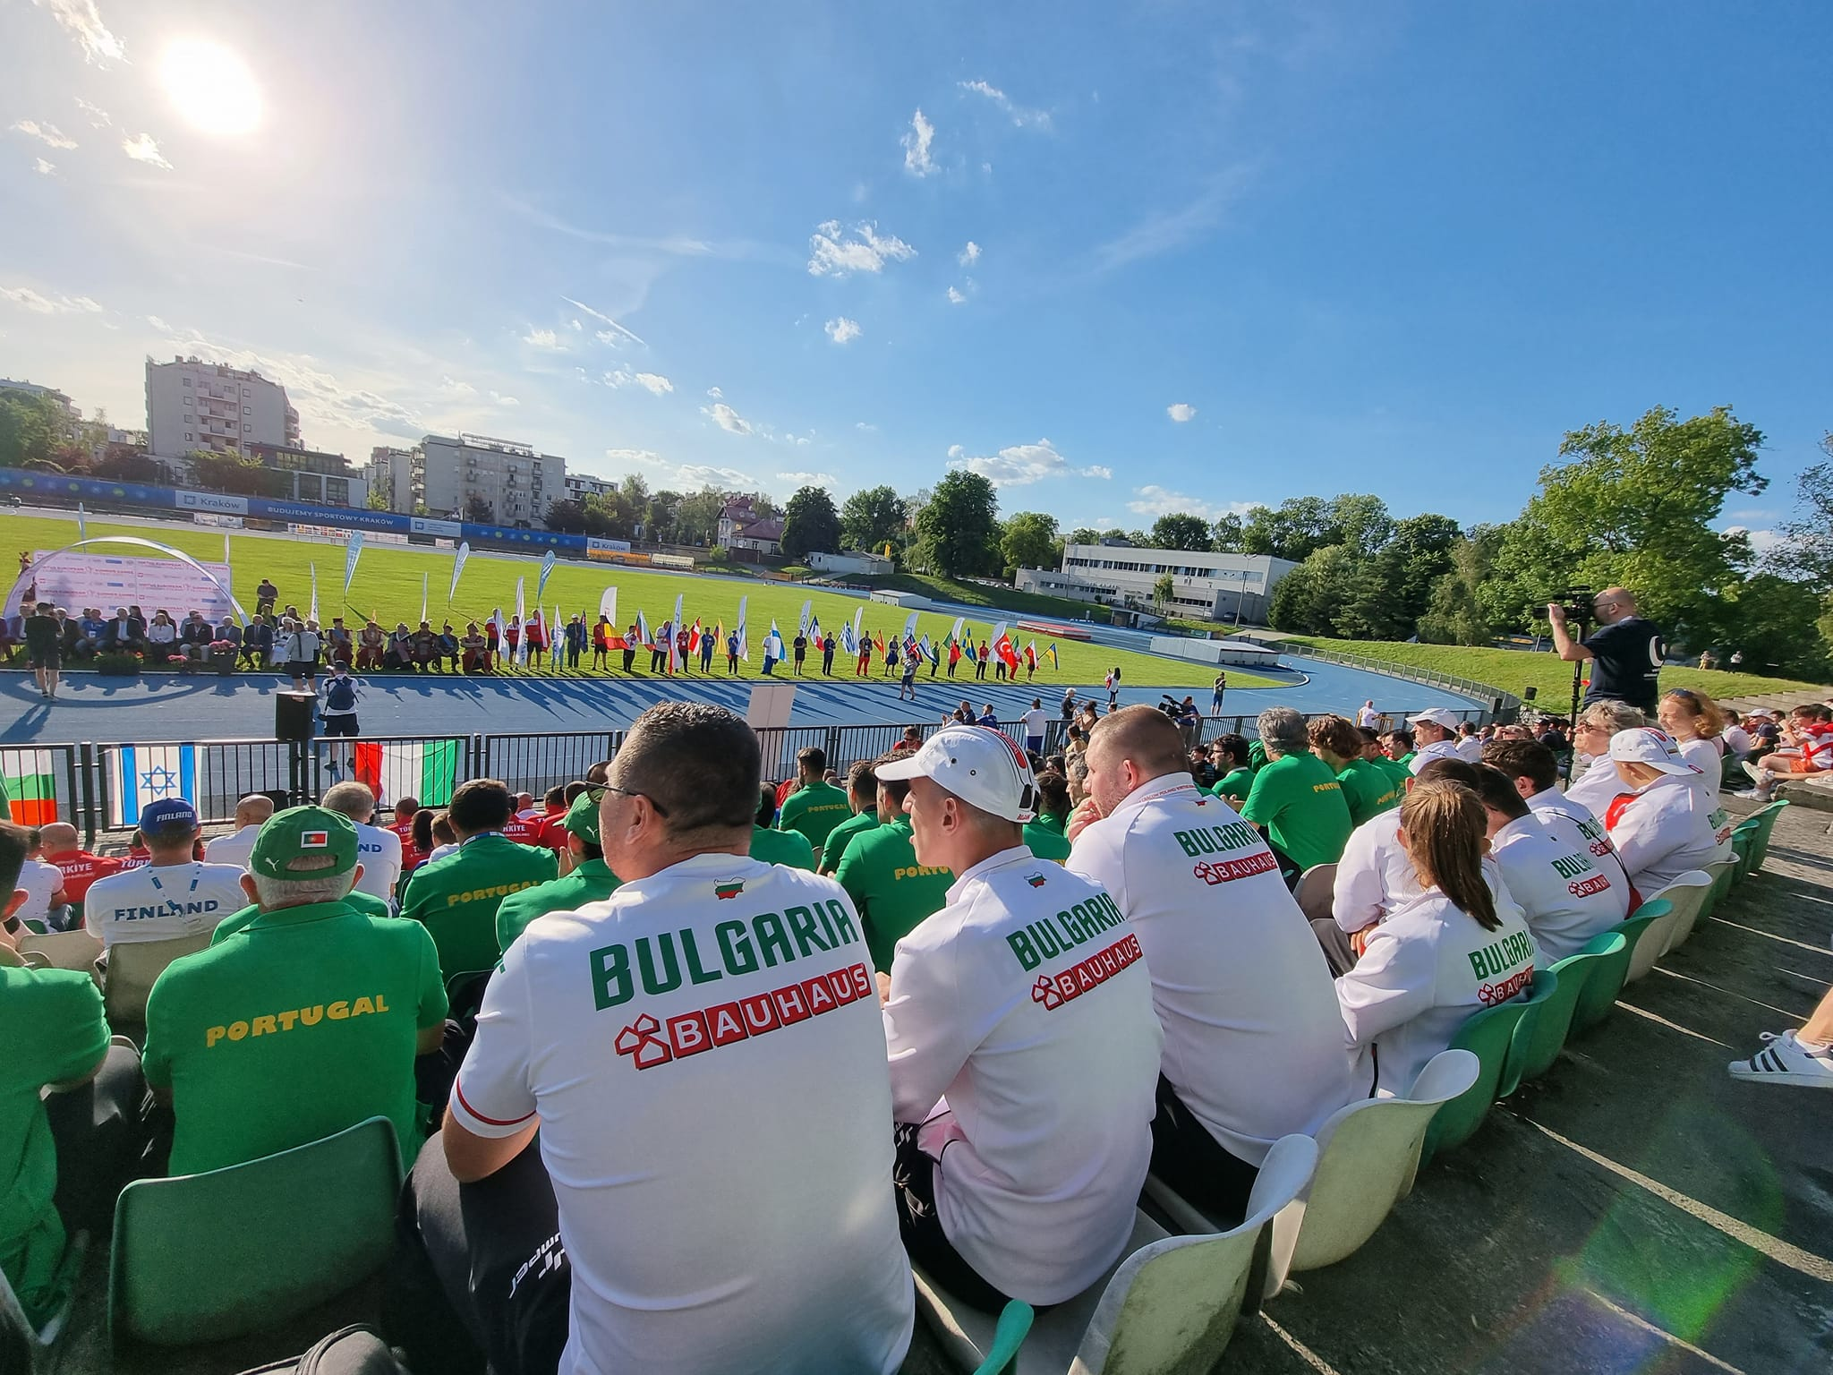
Европейско първенство по лека атлетика, организирано от световната федерация за атлети с интелектуални затруднения VIRTUS

Slide 7
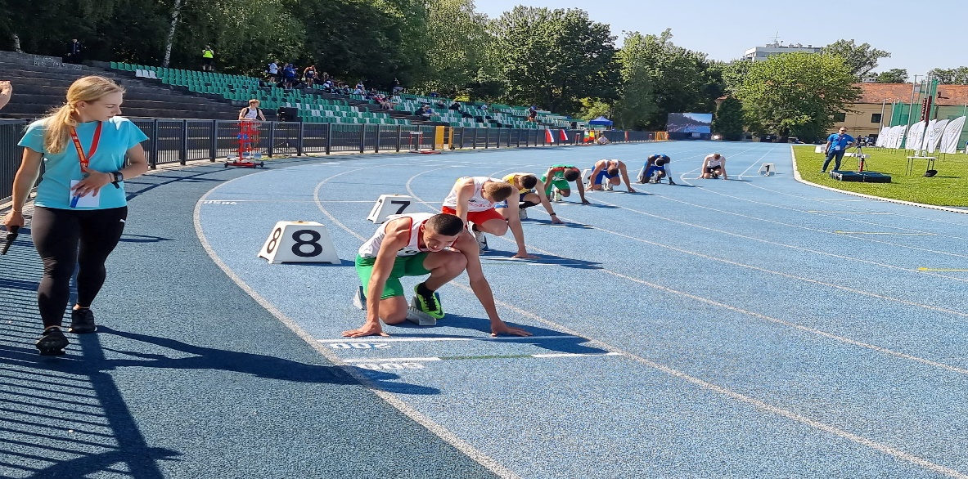
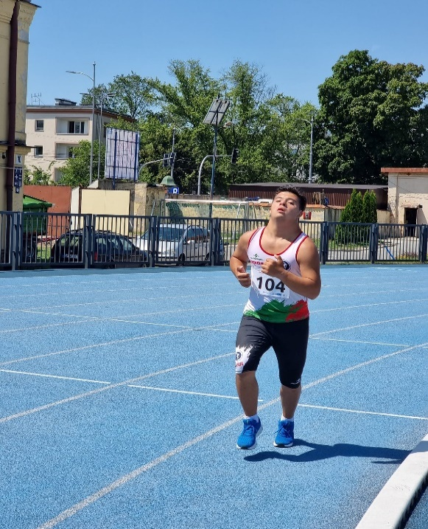
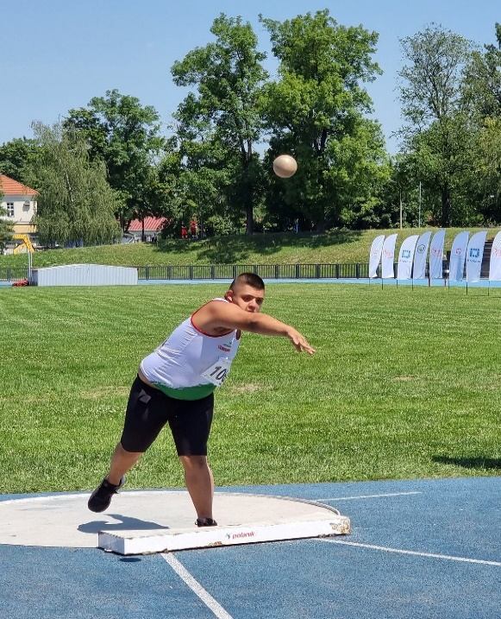
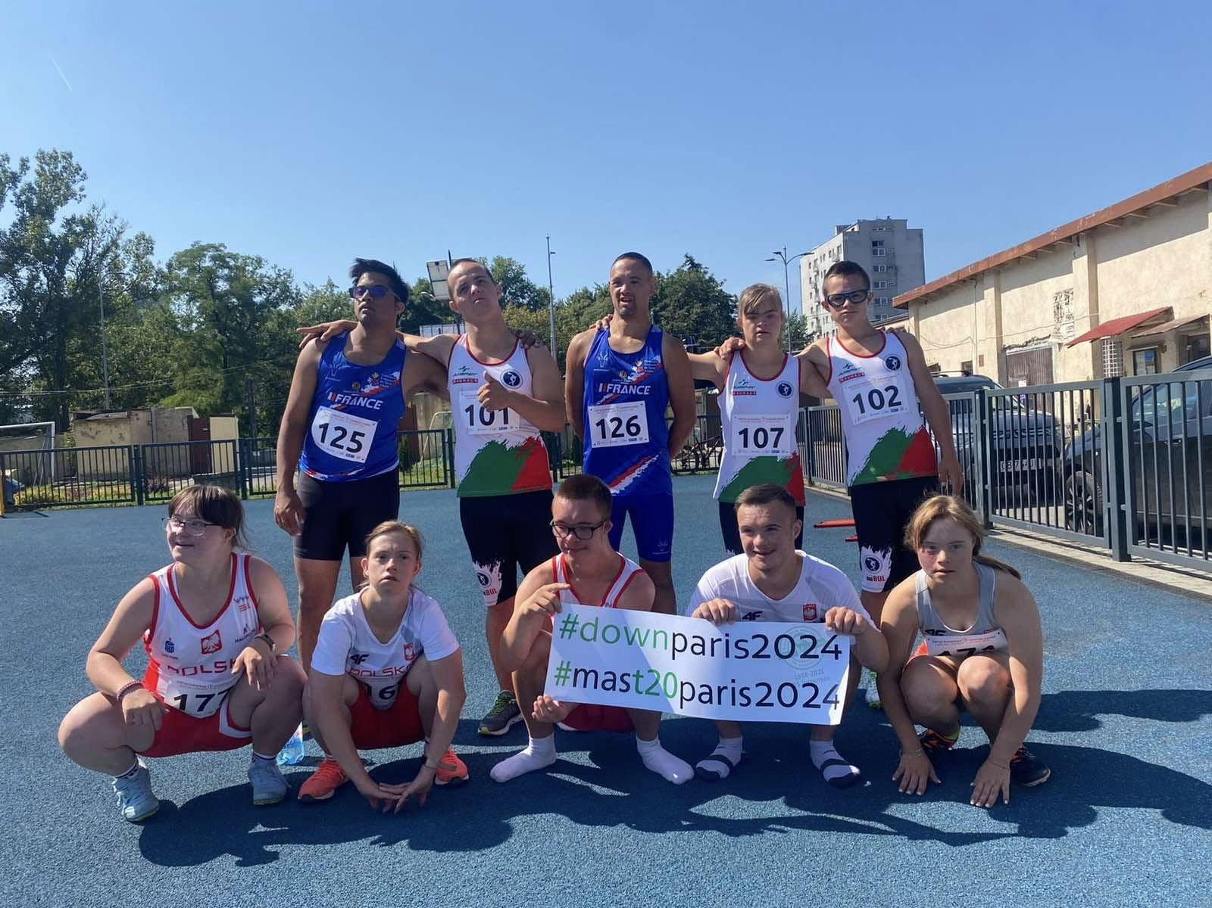
Европейско първенство по лека атлетика, организирано от световната федерация за атлети с интелектуални затруднения VIRTUS

Slide 8
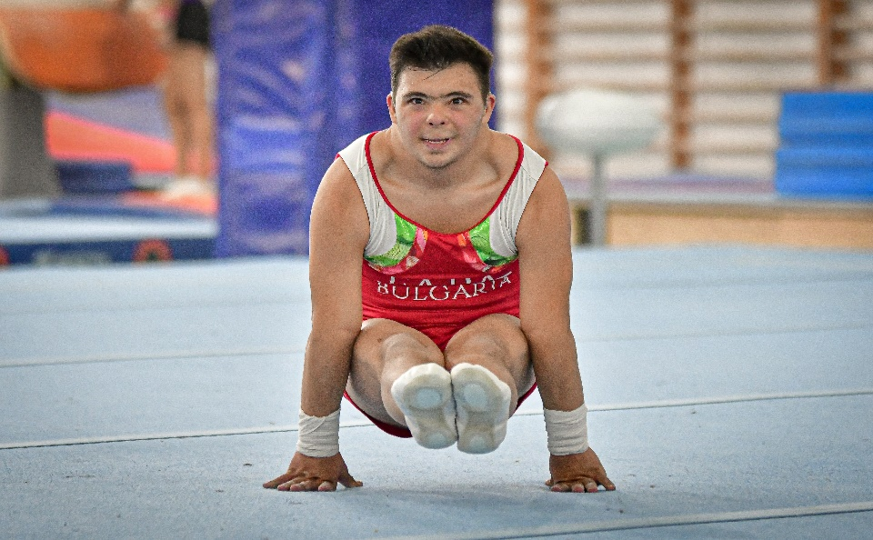
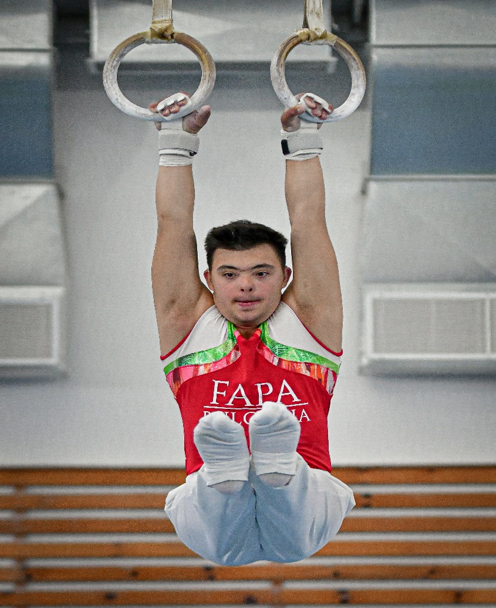
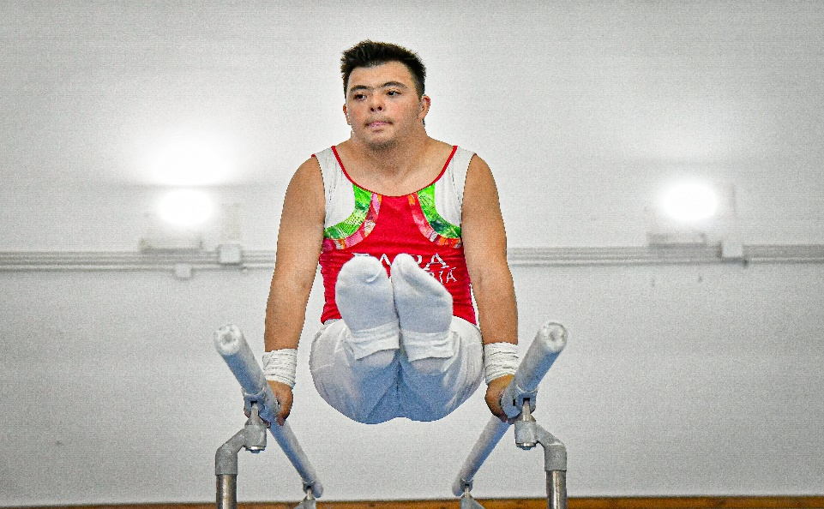
America Tri Games - Буенос Айрес, Аржентина
Емилиян Костадинов – II място шестобой

Slide 9
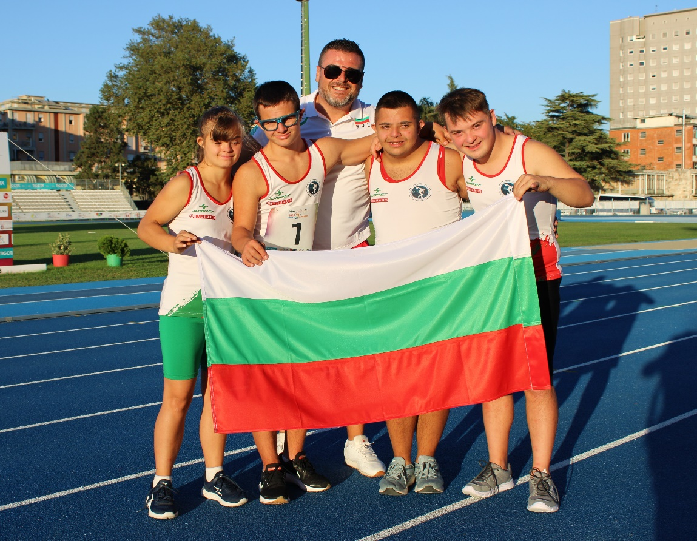
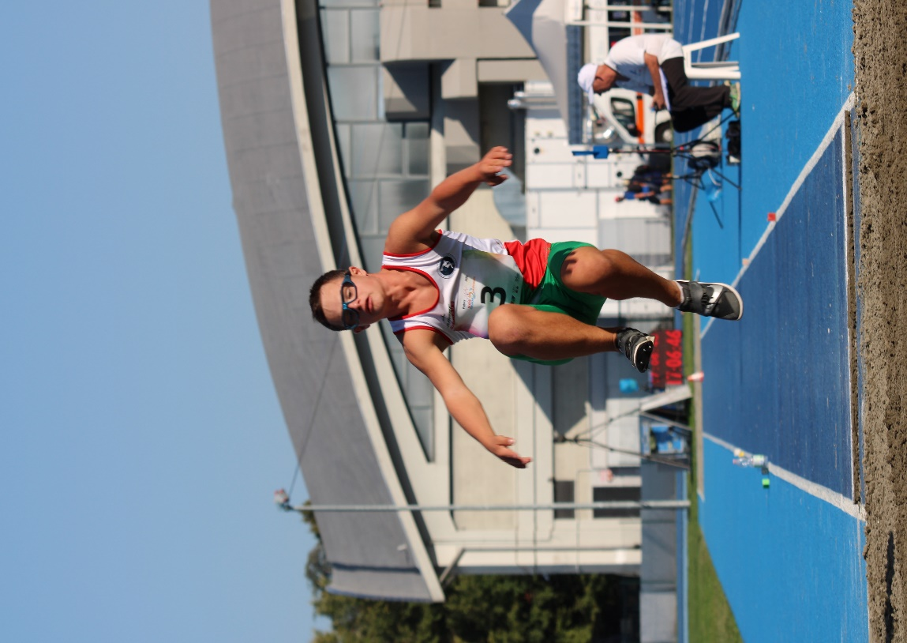
Европейско първенство по лека Атлетика за спортисти със Синдром на Даун в Падуа, Италия
Александър Асенов – I-во място и Европейска титла трибой и 100 м. гладко бягане

Slide 10
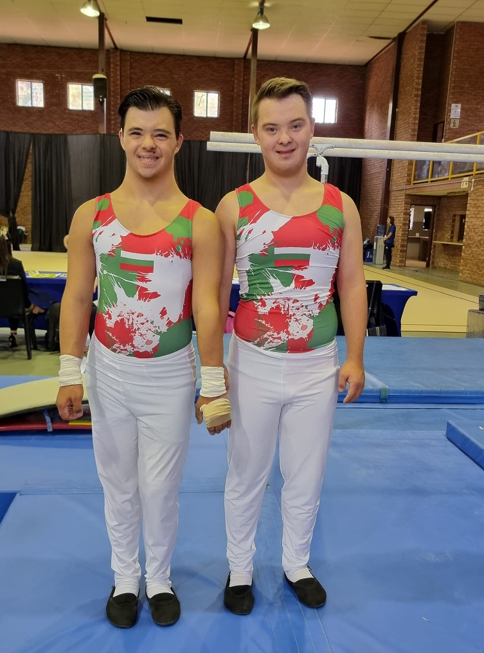
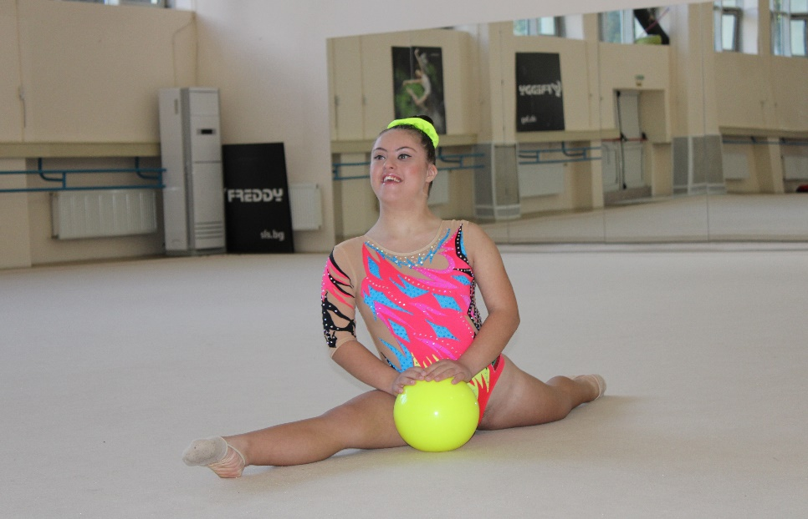
Световно първенство по спортна и художествена гимнастика за спортисти със Синдром на Даун, Южна Африка
Василена Богданова – II-ро място в художествена гимнастика съчетание с топка
Диляна Попова– II-ро място в художествена гимнастика съчетание с бухалки
Емилиян Костадинов и Рамонола Сикандер – топ 6 в световната ранглиста в спортната гимнастика

Slide 11
БЛАГОДАРЯ ЗА ВНИМАНИЕТО!
СЛАВ ПЕТКОВ
председател ФАФА

